Slide 1

TEAM 10 – ETCD
資專碩二 110971020 陳偉瑄
資科碩二智計組 110753209 陳亮酉
資科碩一一般組 111753165 李尚霖
資科碩一一般組 111753169 王奕凱
資科碩一一般組 111753130 高語謙
資科碩一一般組 111753151 程至榮
資科碩一一般組 111753138 林政委
資科碩一智計組 111753203 蕭喬宇

Slide 2
Table of contents
01
Project Introduction
02
Service Analysis
03
Main Architecture
04
Demo

Slide 3
Project Introduction
01

Slide 4

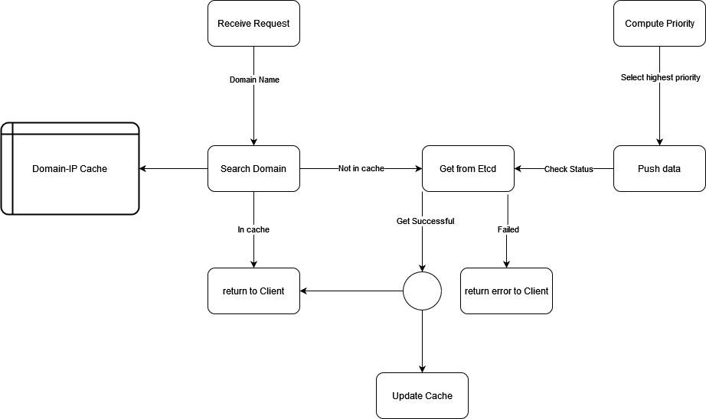
Project Introduction

Slide 5

Service Analysis

Slide 6

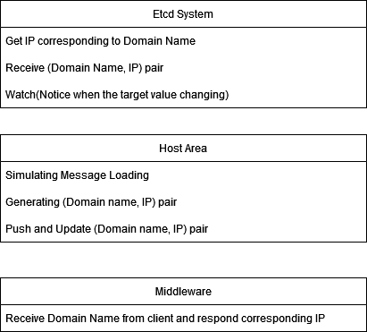
Main Function

Slide 7



Use Tools
JavaScript

Slide 8
Main Architecture
03

Slide 9

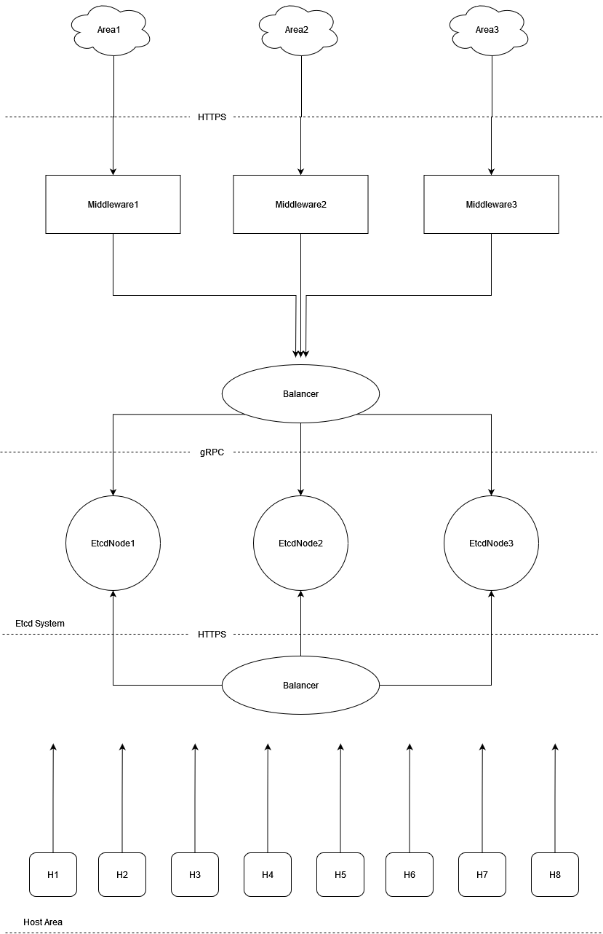
Main Architecture

Slide 10
Middleware

Slide 11
ETCD

Slide 12
Backend

Slide 13
04
DEMO
Demo
Client : https://youtu.be/k-dAY1tgt_A
Etcd : https://youtu.be/kW9sxeAO908
Host : https://youtu.be/x3eu6878k5o
Github : https://github.com/ZhiRongDev/NCCU_etcd_project

Slide 14
Thanks!

